Slide 1
Լողի մասին

Slide 2
լողի մասին փոքրիկ տեղեկատվություն
Լող, մարզաձև, որն ունի 4 տարատեսակ՝ կրոլ, բրաս, բատերֆլայ և թիկնալող։

Slide 3
լողի մասին փոքրիկ տեղեկատվություն
Կրոլ
Կրոլը լողի ամենարագ լողաոճն է։ Այն զարգացնում է ամբողջ մարմինը՝ գլխից մինչև ոտքի մատները։մարզական լողաձև, որի դեպքում հիմնական առաջ մղիչ ուժը ձեռքերով հրումներն են։

Slide 4
լողի մասին փոքրիկ տեղեկատվություն
Շնչառման համար լողորդը դեմքը թեքում է կողմ, այնուհետև շրջում դեպի ջուրը, կատարում արտաշնչում։

Slide 5
լողի մասին փոքրիկ տեղեկատվություն
Բատերֆլայ
Լողորդը, պահպանելով մարմնի հորիզոնական դիրքը, առաջ տարածած ձեռքերով կատարում է թիավարման շարժումներ դեպի ներքև և ետ, իսկ ոտքերը, ծալվելով ծնկային և կոնքազդրային հոդերում, կատարում են հրում։ Արտաշնչելիս գլուխն իջեցվում է ջրի մեջ։

Slide 6
լողի մասին փոքրիկ տեղեկատվություն
Թիկնալող
Թիկնալողը մեջքի վրա պարկած լողաոճ է։ Մեջքի վրա Կրոլ լողալու տեխնիկան հիմնականում նույնն է։ Շնչառությունն ազատ է։

Slide 7
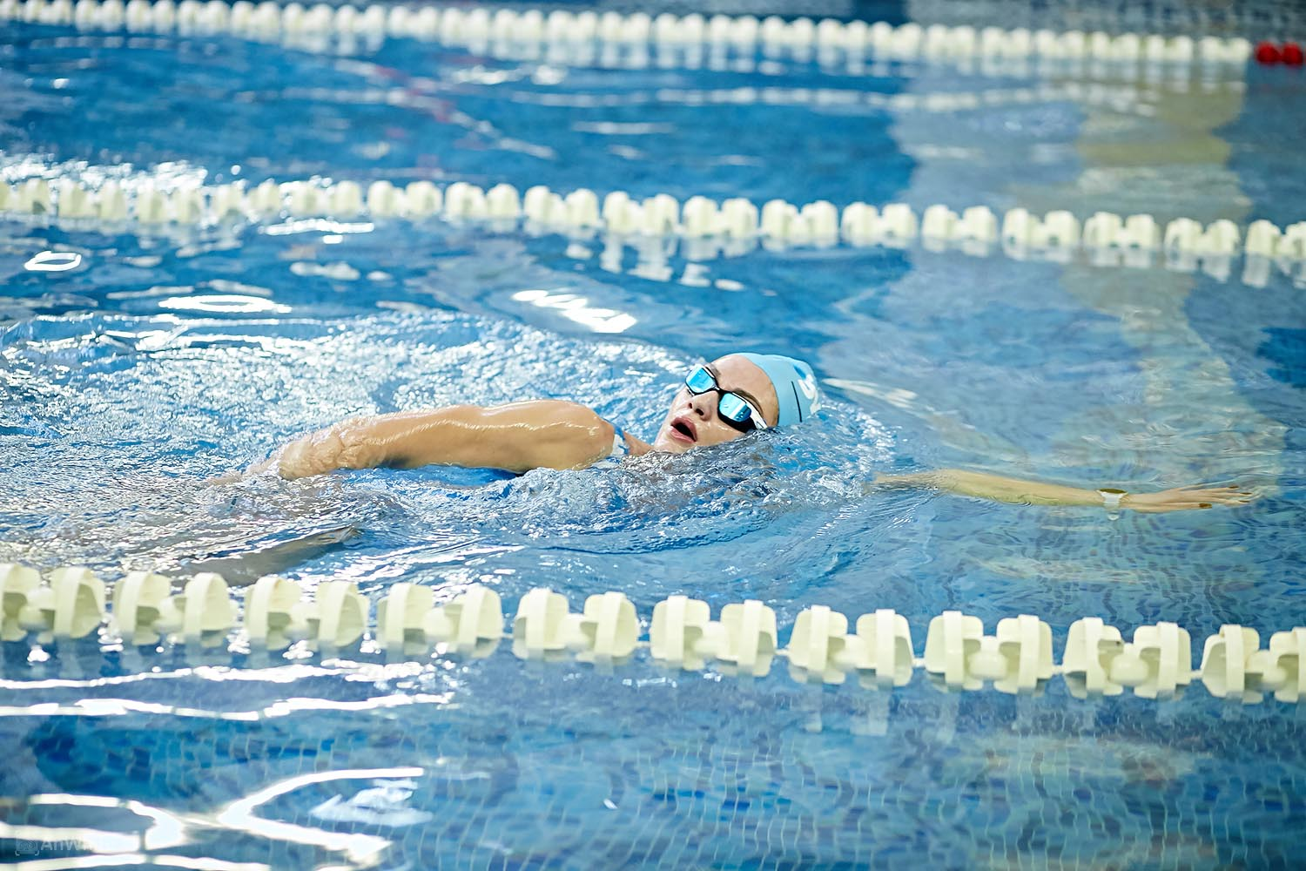
լողի մասին փոքրիկ տեղեկատվություն

